Slide 1
ГФП-helper
Выполнили:
Тулятова Эвелина Руслановна
Ученик школы интеллектуального развития «Мистер Брейни»
Маликов Альберт Ирикович
Ученик школы интеллектуального развития «Мистер Брейни»
Руководитель:
Будрёнкина Анастасия Владимировна
Преподаватель робототехники школы интеллектуального развития «Мистер Брейни»
г. Тюмень,
2024

Slide 2
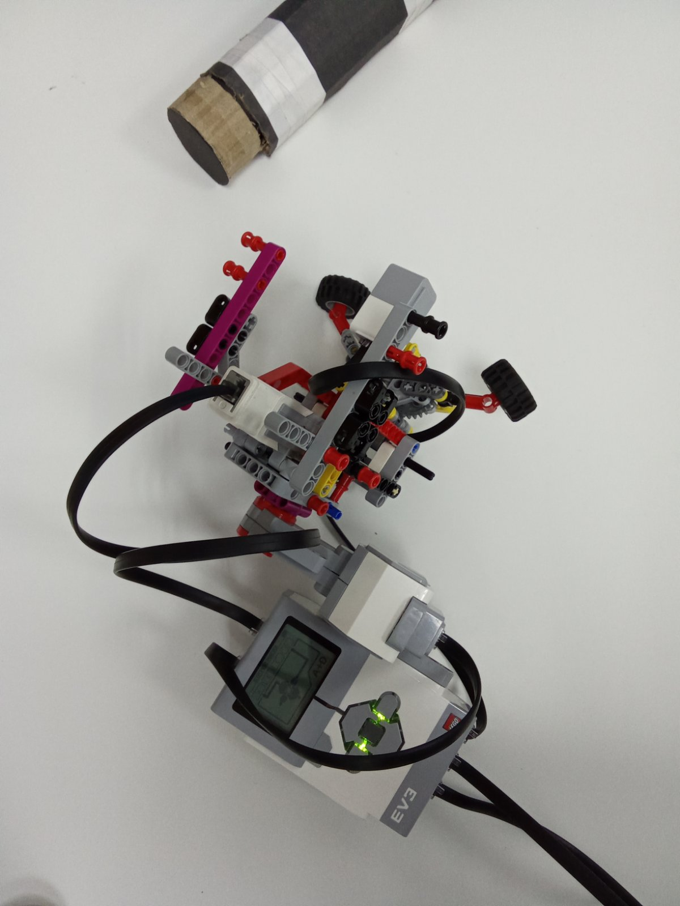
Наша модель создана на базе конструктора MINDSTORMS EV3.
В ней использован 1 блок EV3, 1 большой мотор,
1 средний мотор и датчик цвета.

Slide 3
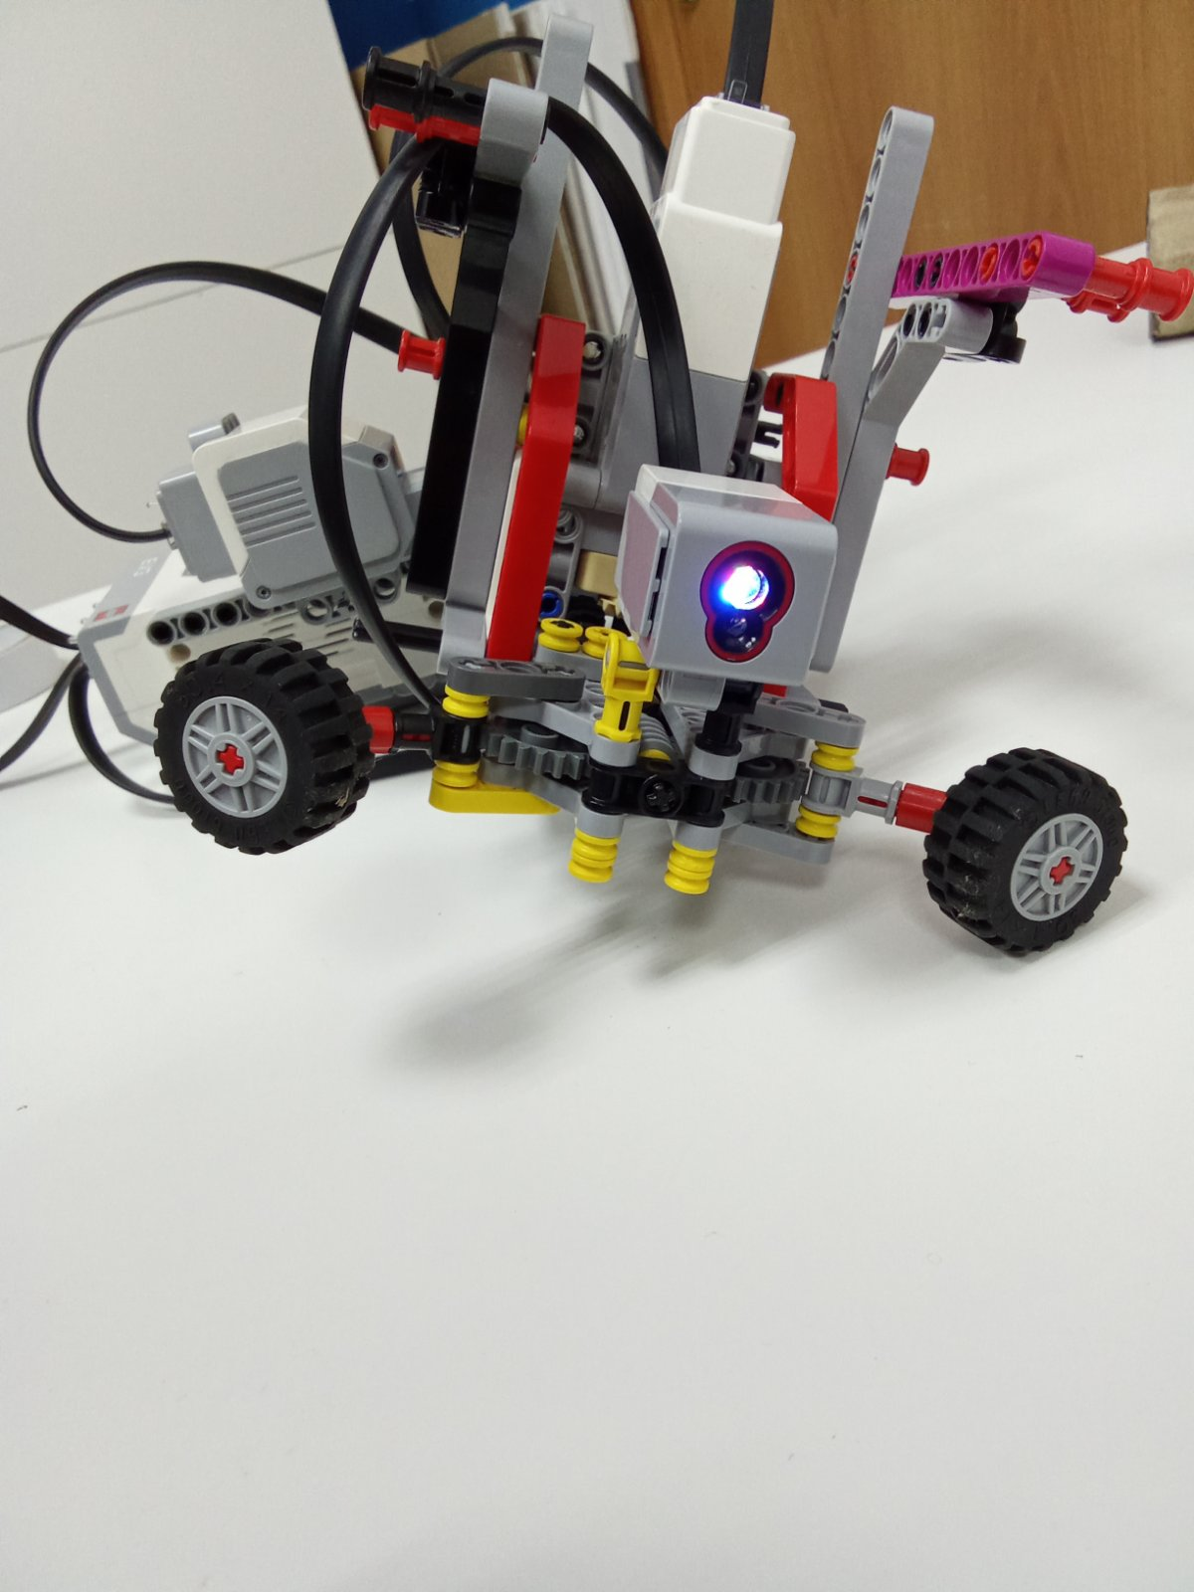
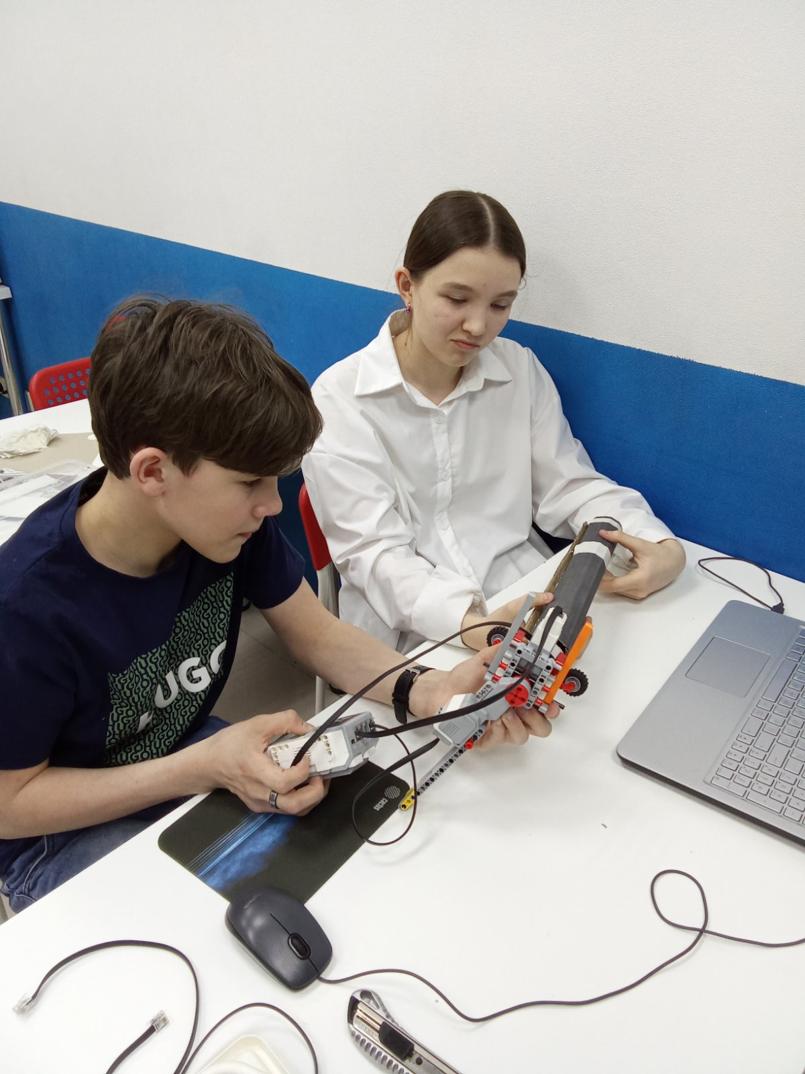
По сигналу датчика цвета мы можем узнать что за геофизический прибор перед нами. На экране модуля высвечивается наименование прибора.

Slide 4
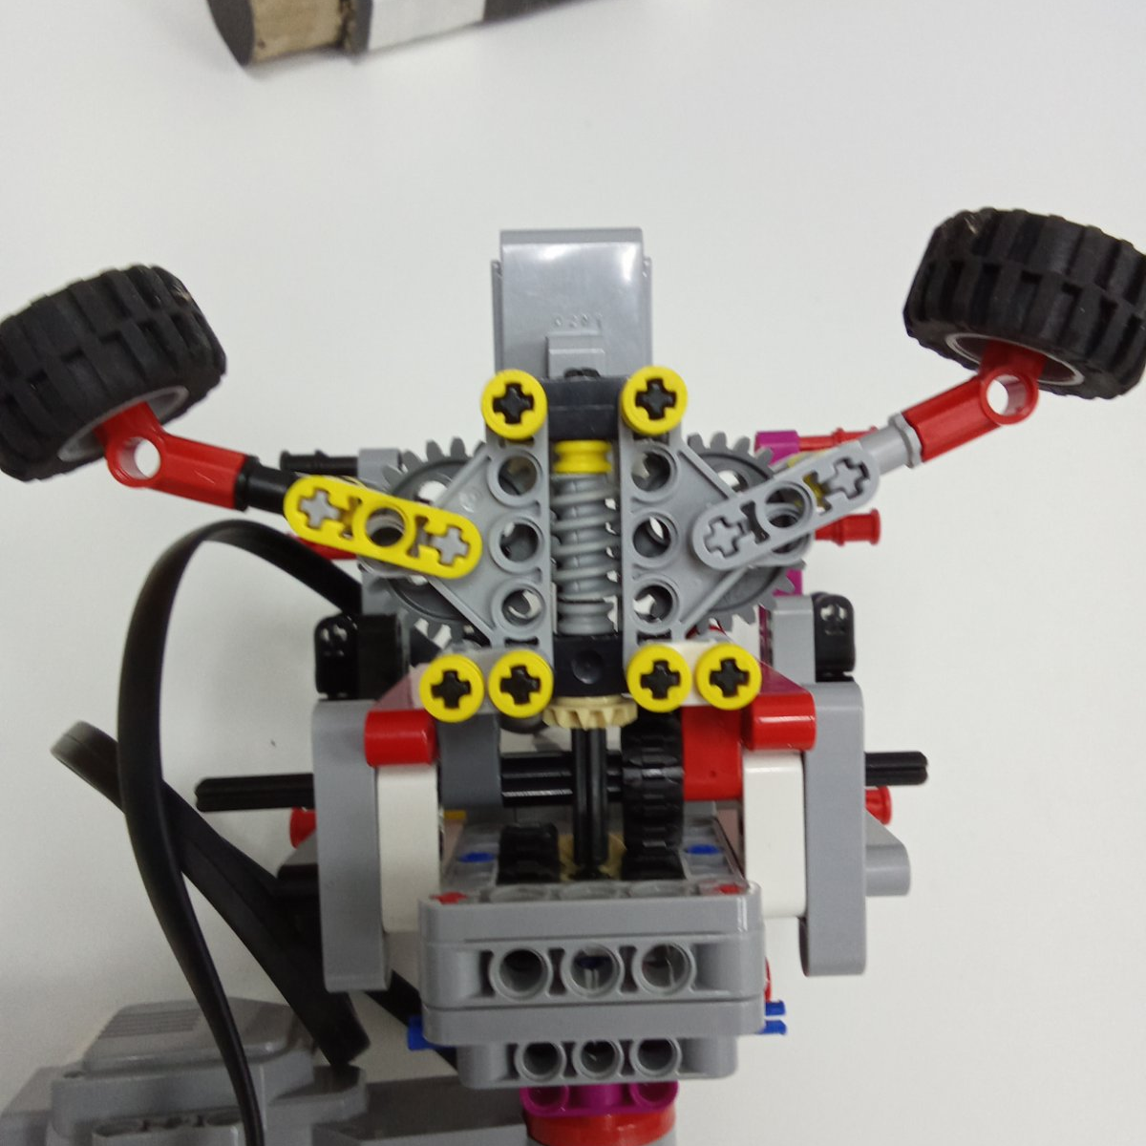
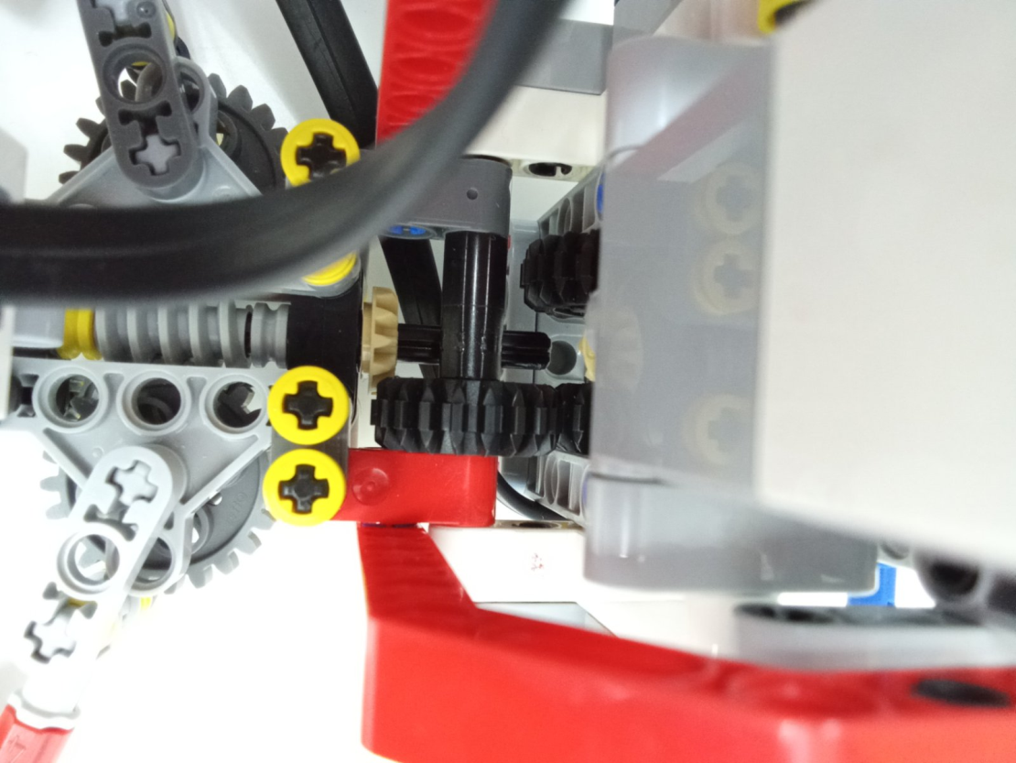
Средний мотор при помощи системы рычагов и червячной передачи управляет захватом для гаек.

Slide 5
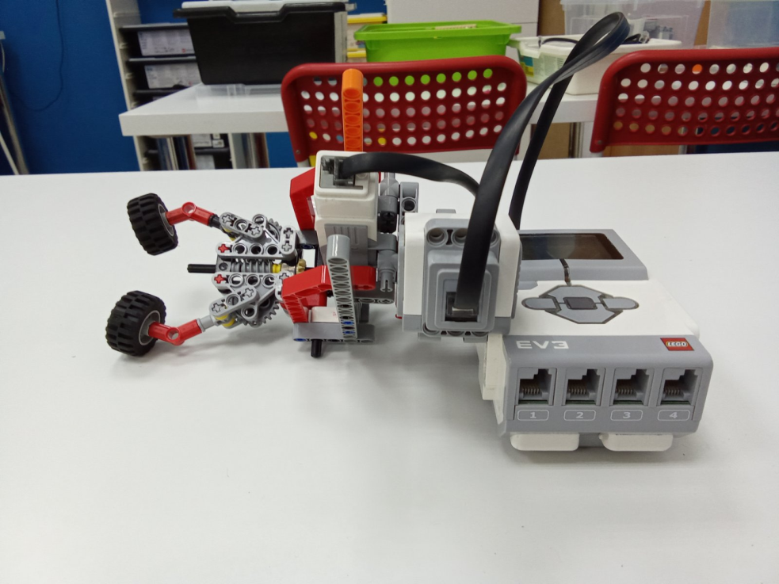
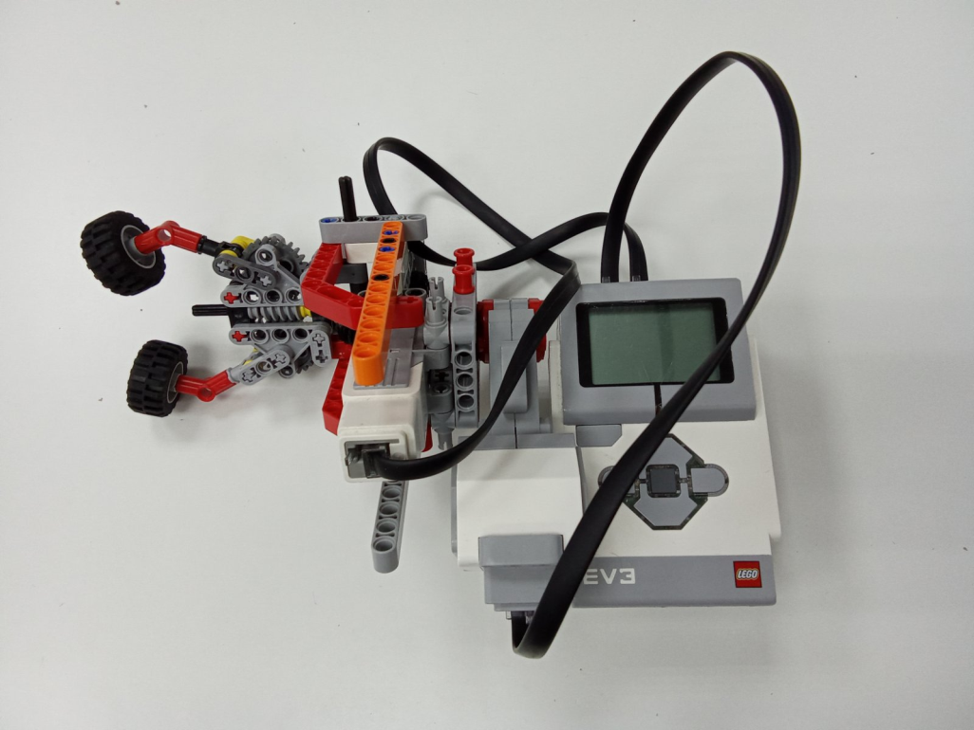
Большой мотор отвечает за сам процесс откручивания. Когда захват зацепляет гайку, человек, работающий с нашим прибором, нажимает кнопку запуска и мотор постепенно откручивает нужный нам элемент.

